Slide 1
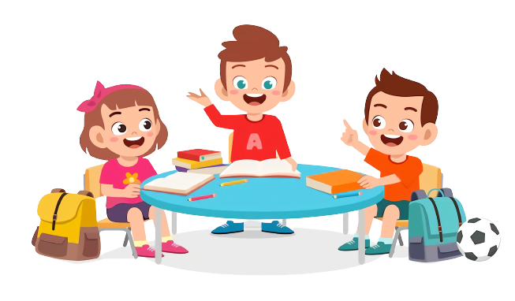
Thảo luận nhóm 4
Hãy chỉ ra những cái đúng, cái tốt cần được bảo vệ trong những tranh đó.
Em hãy kể thêm những cái đúng, cái tốt khác cần được bảo vệ mà em biết.

Slide 2
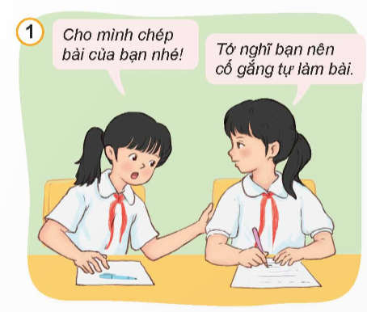
Trung thực trong học tập (không chép bài của bạn).

Slide 3
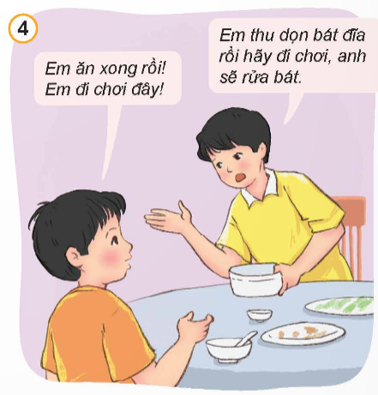
Phụ giúp bố mẹ việc nhà (nhắc em thu dọn bát đĩa sau khi ăn xong).

Slide 4

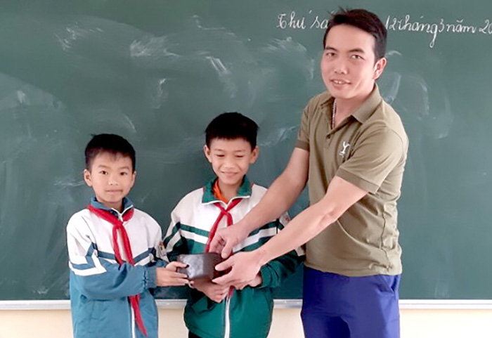
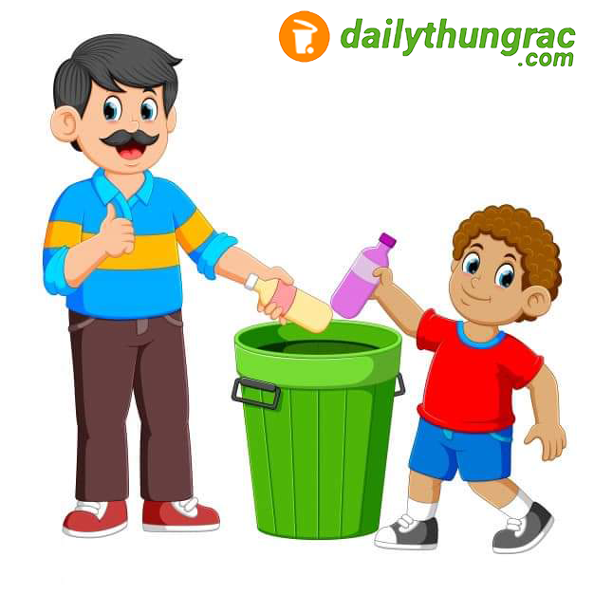

Ngoài ra, còn có những cái đúng, cái tốt khác cần được bảo vệ như: nhặt được của rơi trả lại người mất, vứt rác đúng nơi quy định, tôn trọng sự khác biệt của người khác,...

Slide 5


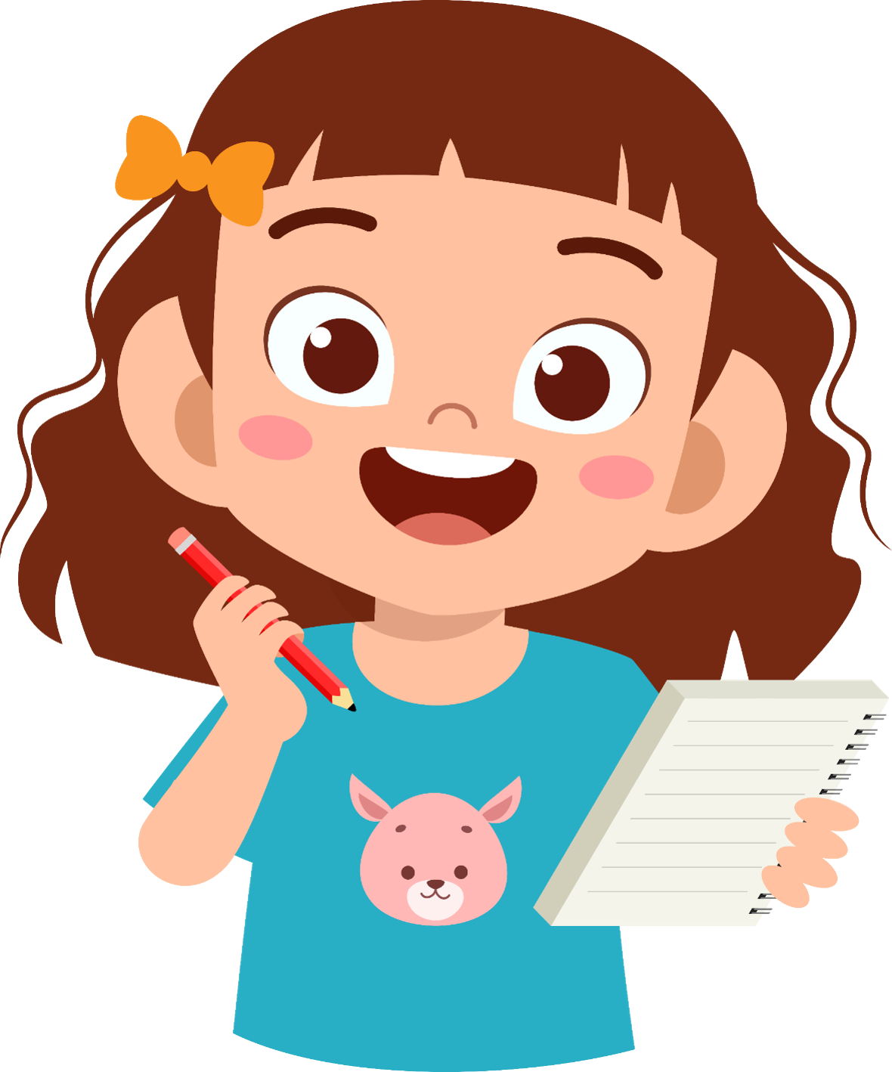
Các việc làm trên là những cái đúng, cái tốt cần bảo vệ vì đó là những việc làm phù hợp với chuẩn mực đạo đức xã hội và quy định của pháp luật

Slide 6

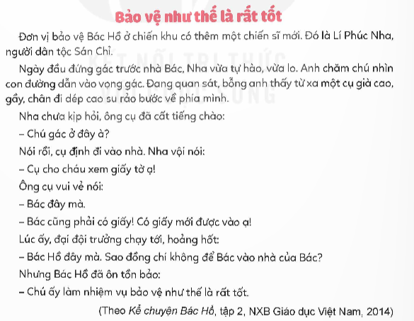
Đọc câu chuyện và trả lời câu hỏi
Cái đúng, cái tốt cần phải bảo vệ trong câu chuyện trên là gì? Lời nói của Bác thể hiện điều gì?
Theo em, vì sao chúng ta cần bảo vệ cái đúng, cái tốt?

Slide 7
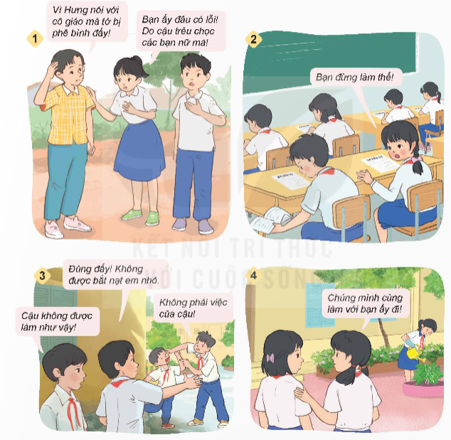
Quan sát tranh và trả lời câu hỏi

Slide 8
Thảo luận nhóm 4
Các bạn trong tranh đã bảo vệ cái đúng, cái tốt như thế nào?
Theo em, có những cách nào để bảo vệ cái đúng, cái tốt?

Slide 9
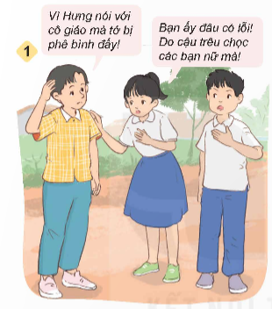
Bênh vực khi bạn làm việc đúng.

Slide 10

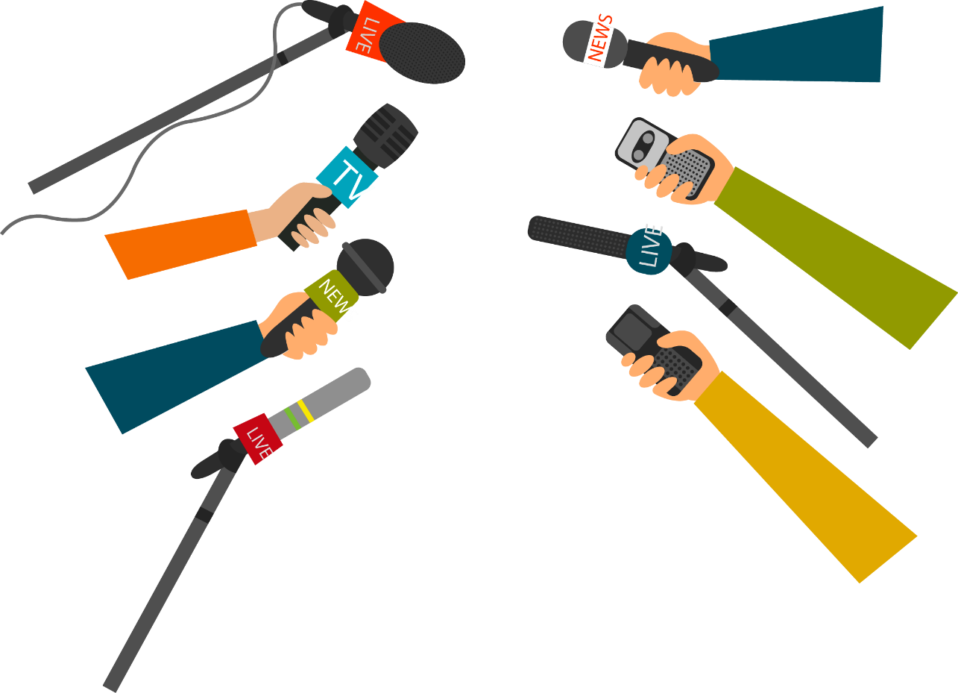
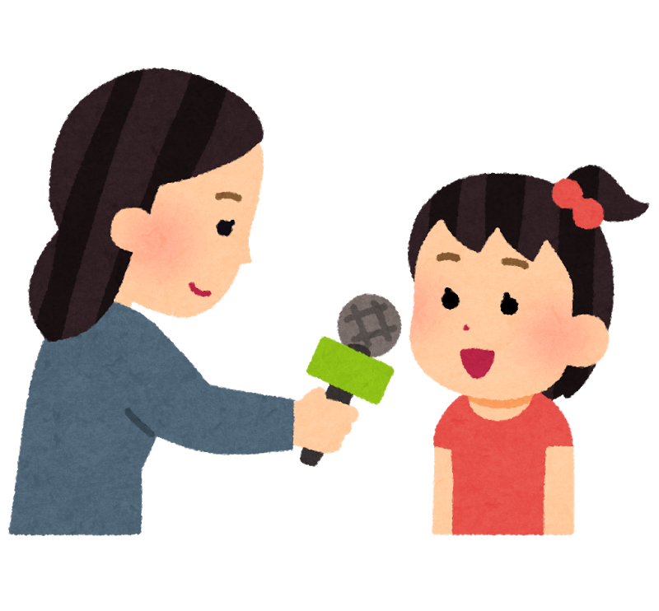
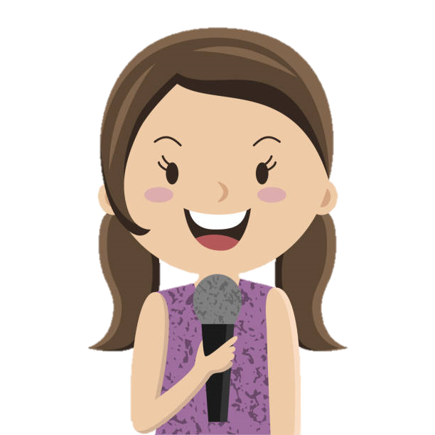
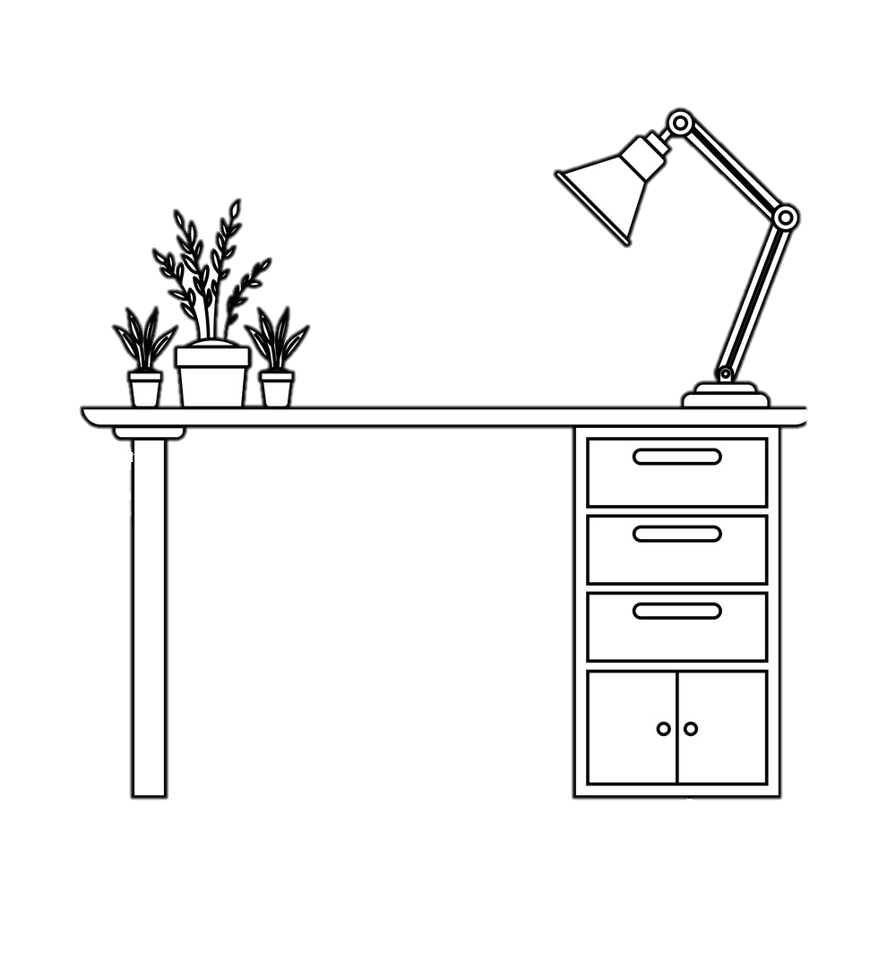

Slide 11

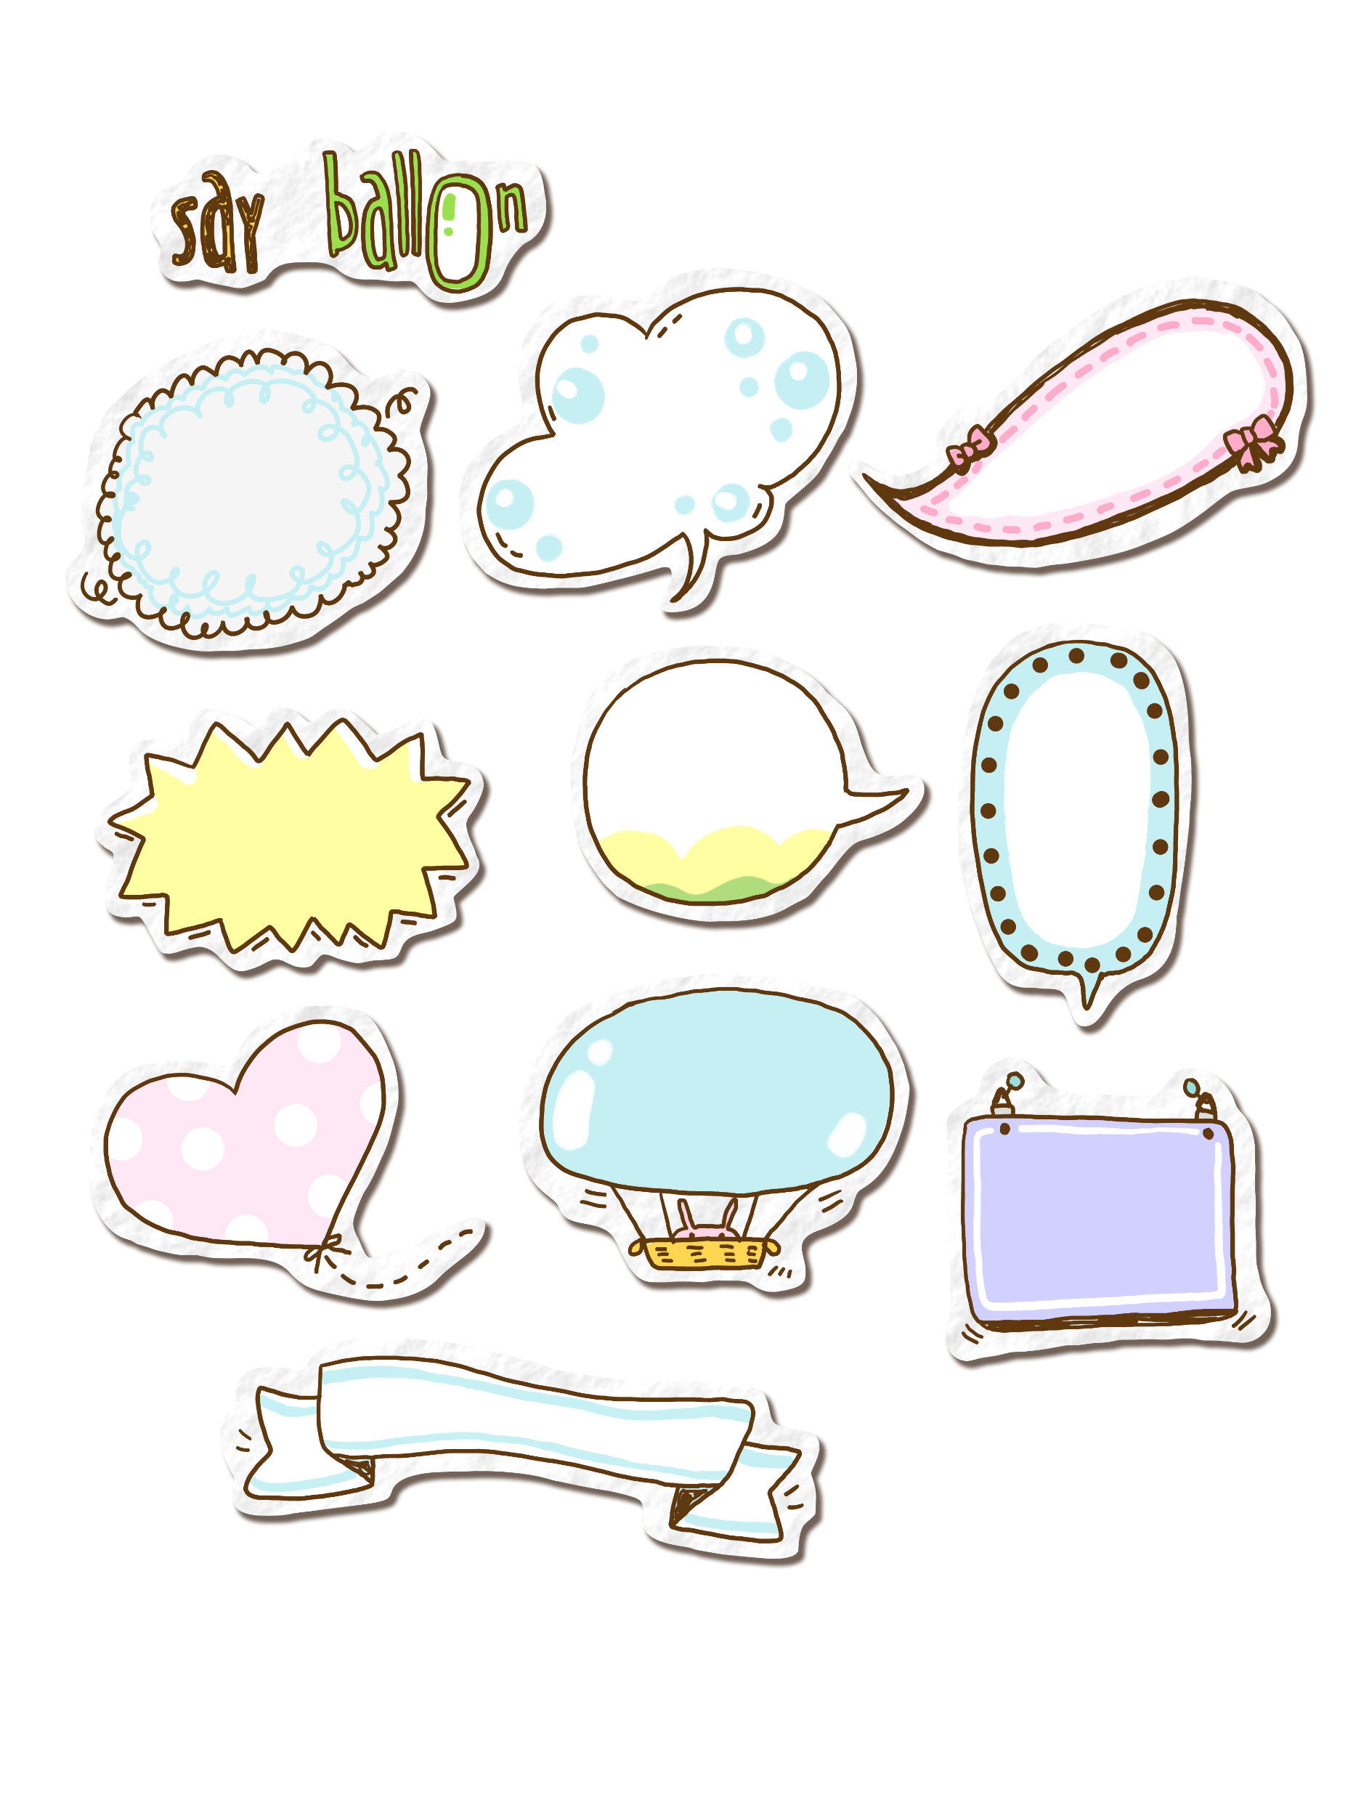
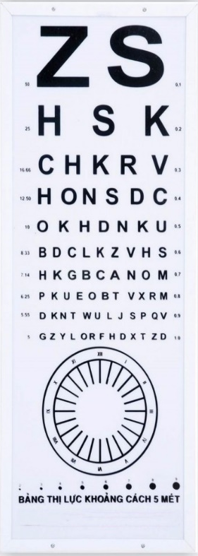
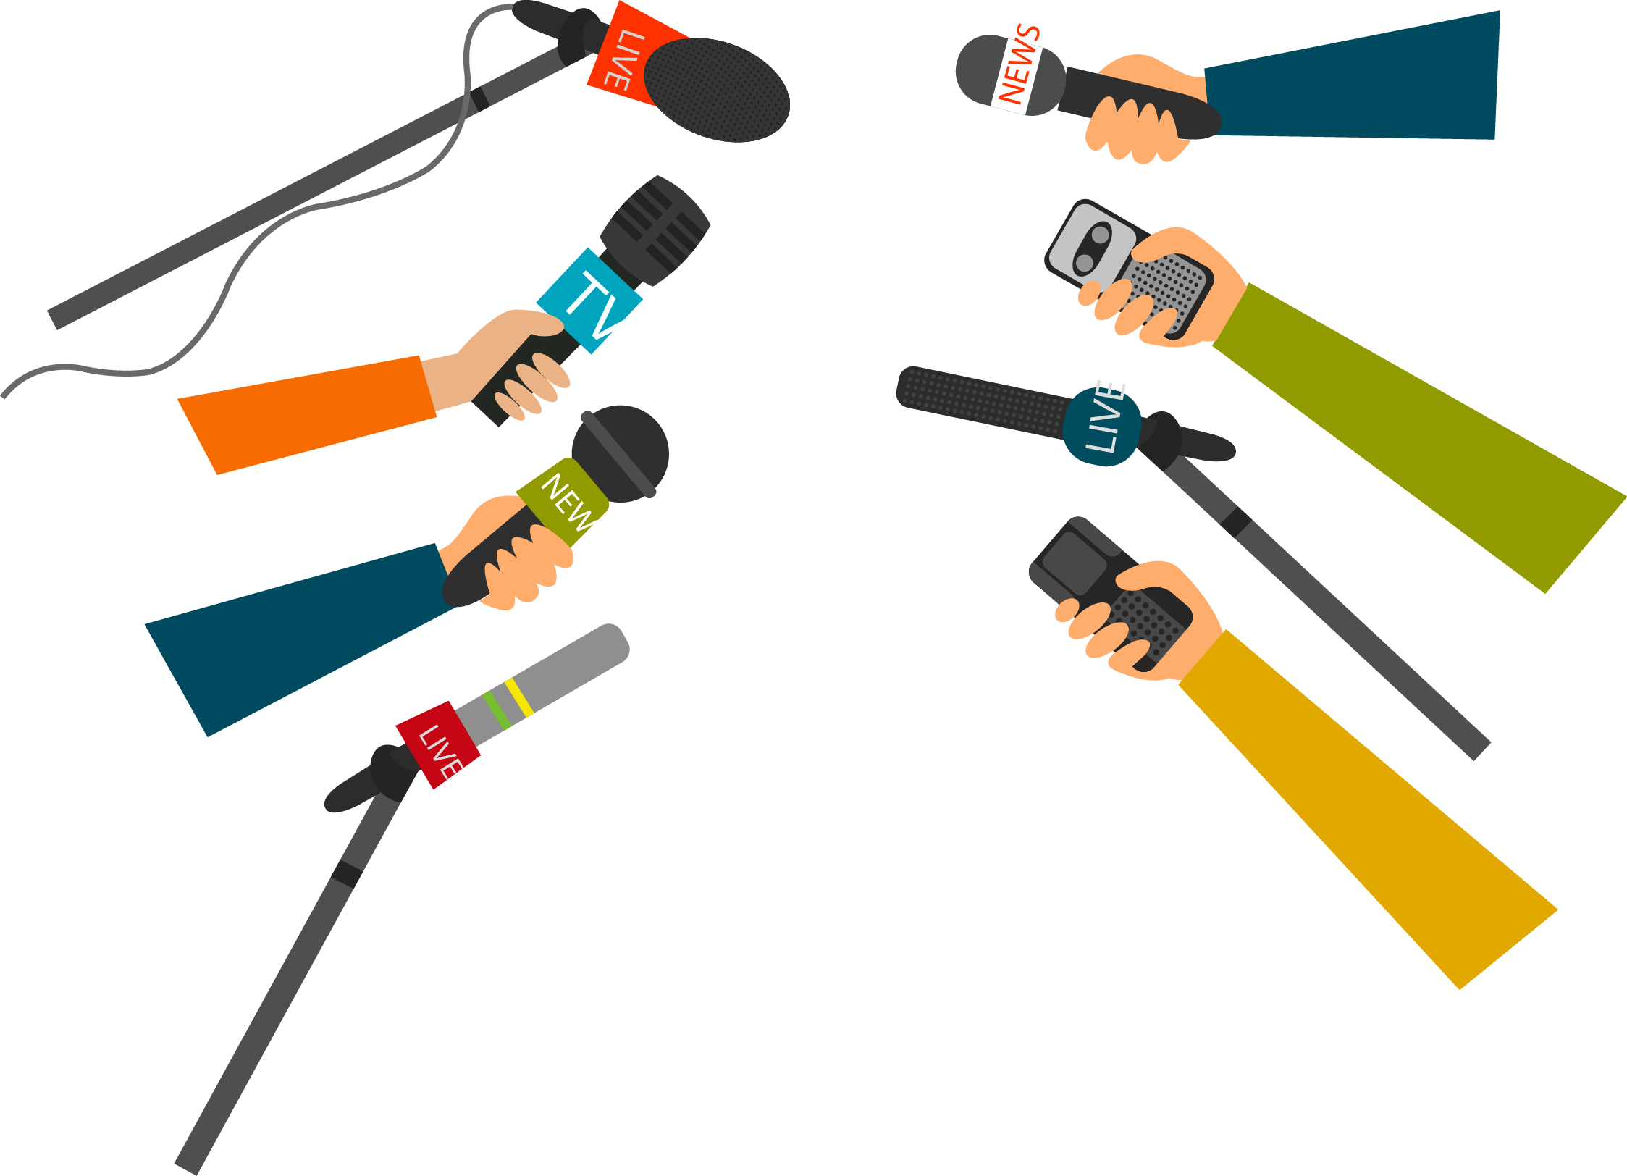
Một học sinh đóng vai phóng viên và phỏng vấn các bạn khác trong lớp các câu hỏi câu hỏi về một số việc bản thân đã làm để bảo vệ cái đúng, cái tốt

